Slide 1
LC01 : Les Produits Acides et Basiques
Mettre en œuvre un protocole expérimental pour mesurer le pH d’une solution aqueuse
Niveau : [1ère ST2S]
Prérequis :
Notion de proton
Notion de Solvants et Soluté (aq)

Slide 2
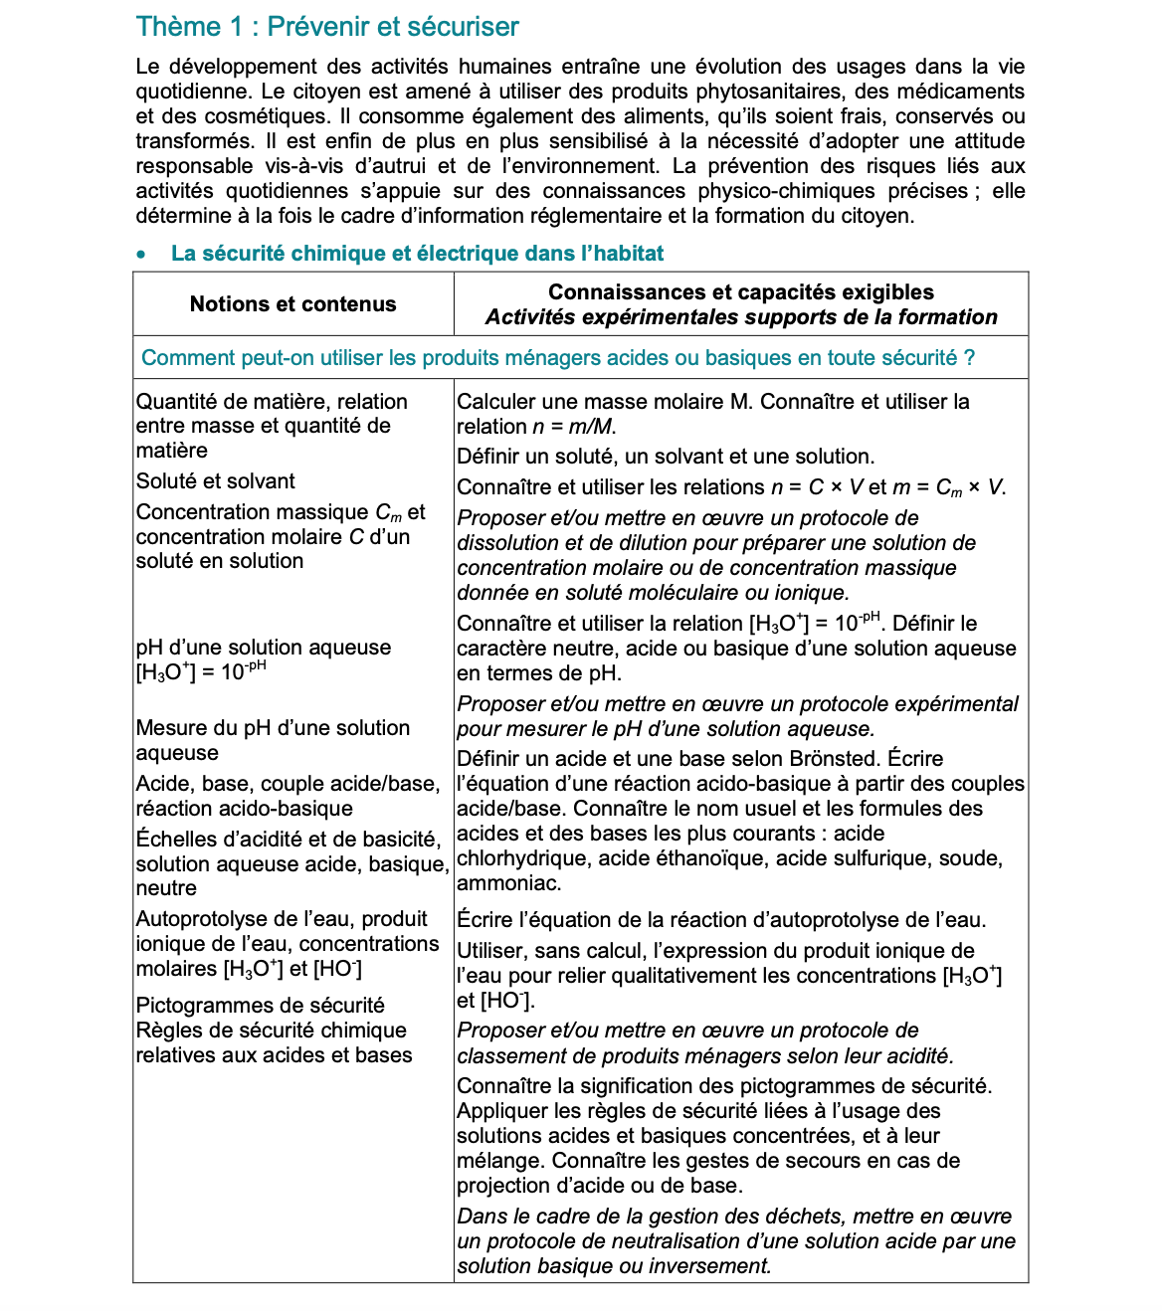
Repère de progressivité :
Programme de 1ère ST2S :
Considéré comme acquis

Slide 3
Objectif Pédagogique :
Programme de 1ère ST2S :
Abordé dans cette leçon

Slide 4
Difficultés possibles
Définitions (acides/bases) et notion de couple
Réponse : Faire des exemples et mise en relief du cours
Comprendre la dangerosité des produits
Réponse : Insister sur la nature et la concentration des produits
Ne pas avoir peur de manipuler les acides et les bases
Réponse : Avoir connaissance des gestes expérimentaux adéquats pour prévenir les dangers : Blouse et gants obligatoire, pictogrammes de sécurité

Slide 5
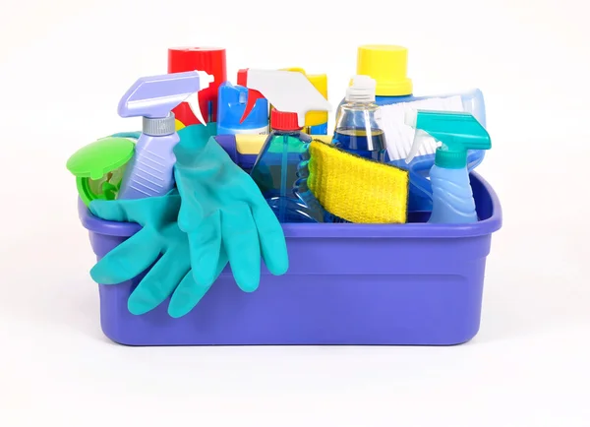
Introduction :
Les produits ménagers

Slide 6
Echelle de pH des solutions aqueuses à 25°C :
Solutions neutres pH = 7
Solutions acides
Solutions basiques
pH
0
pH < 7
pH > 7
14

Slide 7
Réactions acido-basiques
Dans une réaction acido-basique mettant en jeu un acide d’un couple 1 et une base d’un couple 2, les deux composés réagissent pour donner la base conjuguée 1 et l’acide conjugué 2.

Slide 8
Prévention des risques
Lorsque l’on manipule un produit concentré contenant un acide ou une base, on doit :
Le diluer si possible
Porter un vêtement de protection (Une blouse par exemple)
Porter des lunettes de protection
Porter éventuellement des gants de protection
Eviter de respirer les vapeurs
Voir l’étiquette du produit (Pictogramme de sécurité)
Ne pas mélanger l’acide ou la base avec d’autres produits

Slide 9
Pictogrammes de Sécurité

Slide 10
Exemple d’une étiquette de produit chimique (Acétone)
Source : IRNS

Slide 11
Que faire en cas d’accident ?
Contact avec la peau :
Laver abondamment à l’eau après avoir enlevé le vêtement contaminé.
Contact avec les yeux :
Rincer abondamment à l’eau en maintenant les paupières bien écartées, utiliser un rince-œil si disponible
Inhalation :
Faire respirer de l’air frais
Ingestion :
Faire boire beaucoup d’eau, ne pas tenter de vomir
Dès que le cas est grave :
Appeler un medecin ou le SAMU (15)

Slide 12
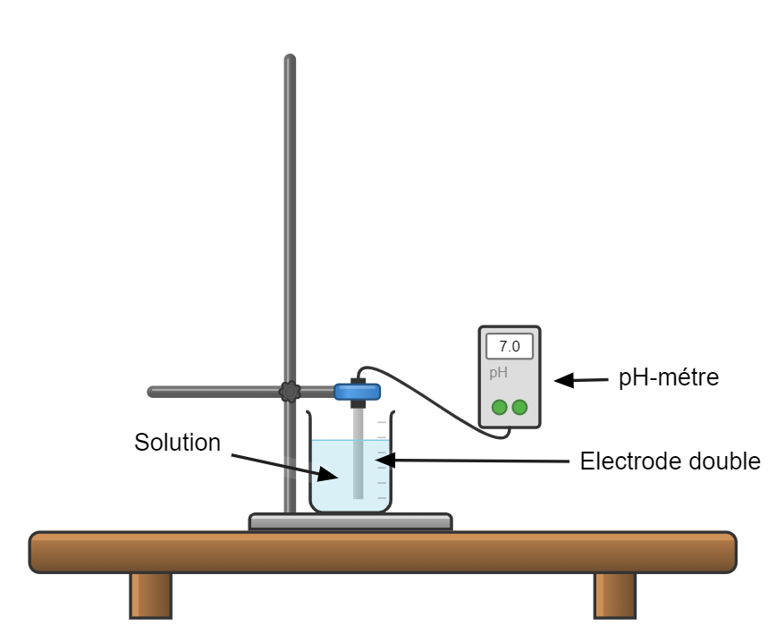
Détermination du pH de plusieurs solutions

Slide 13
Classement du pH des produits du quotidien :
Solutions neutres pH = 7
Vinaigre
Coca
Jus d’orange
Eau
distillée
Eau
robinet
Javel
Destop
pH
0
14
Solutions acides
pH < 7
Solutions basiques
pH > 7

Slide 14
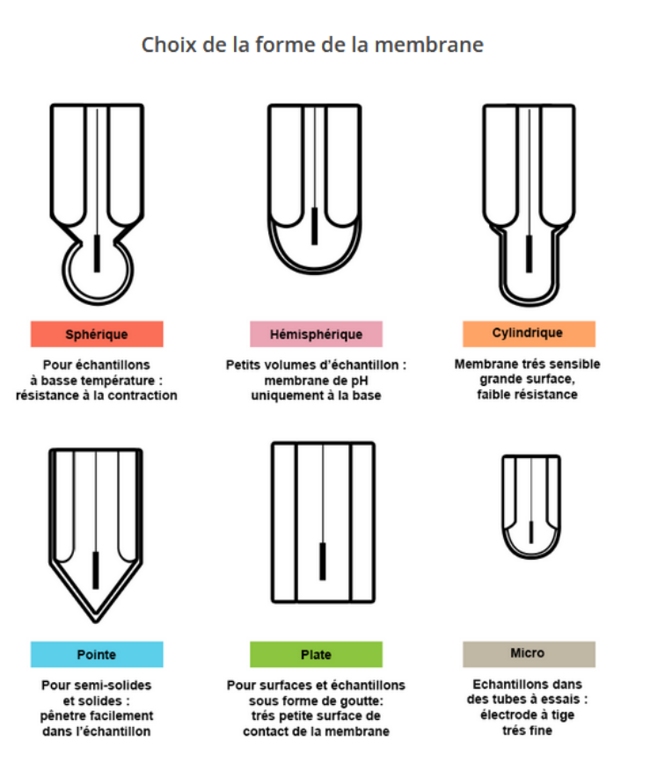
Annexes

